Slide 1
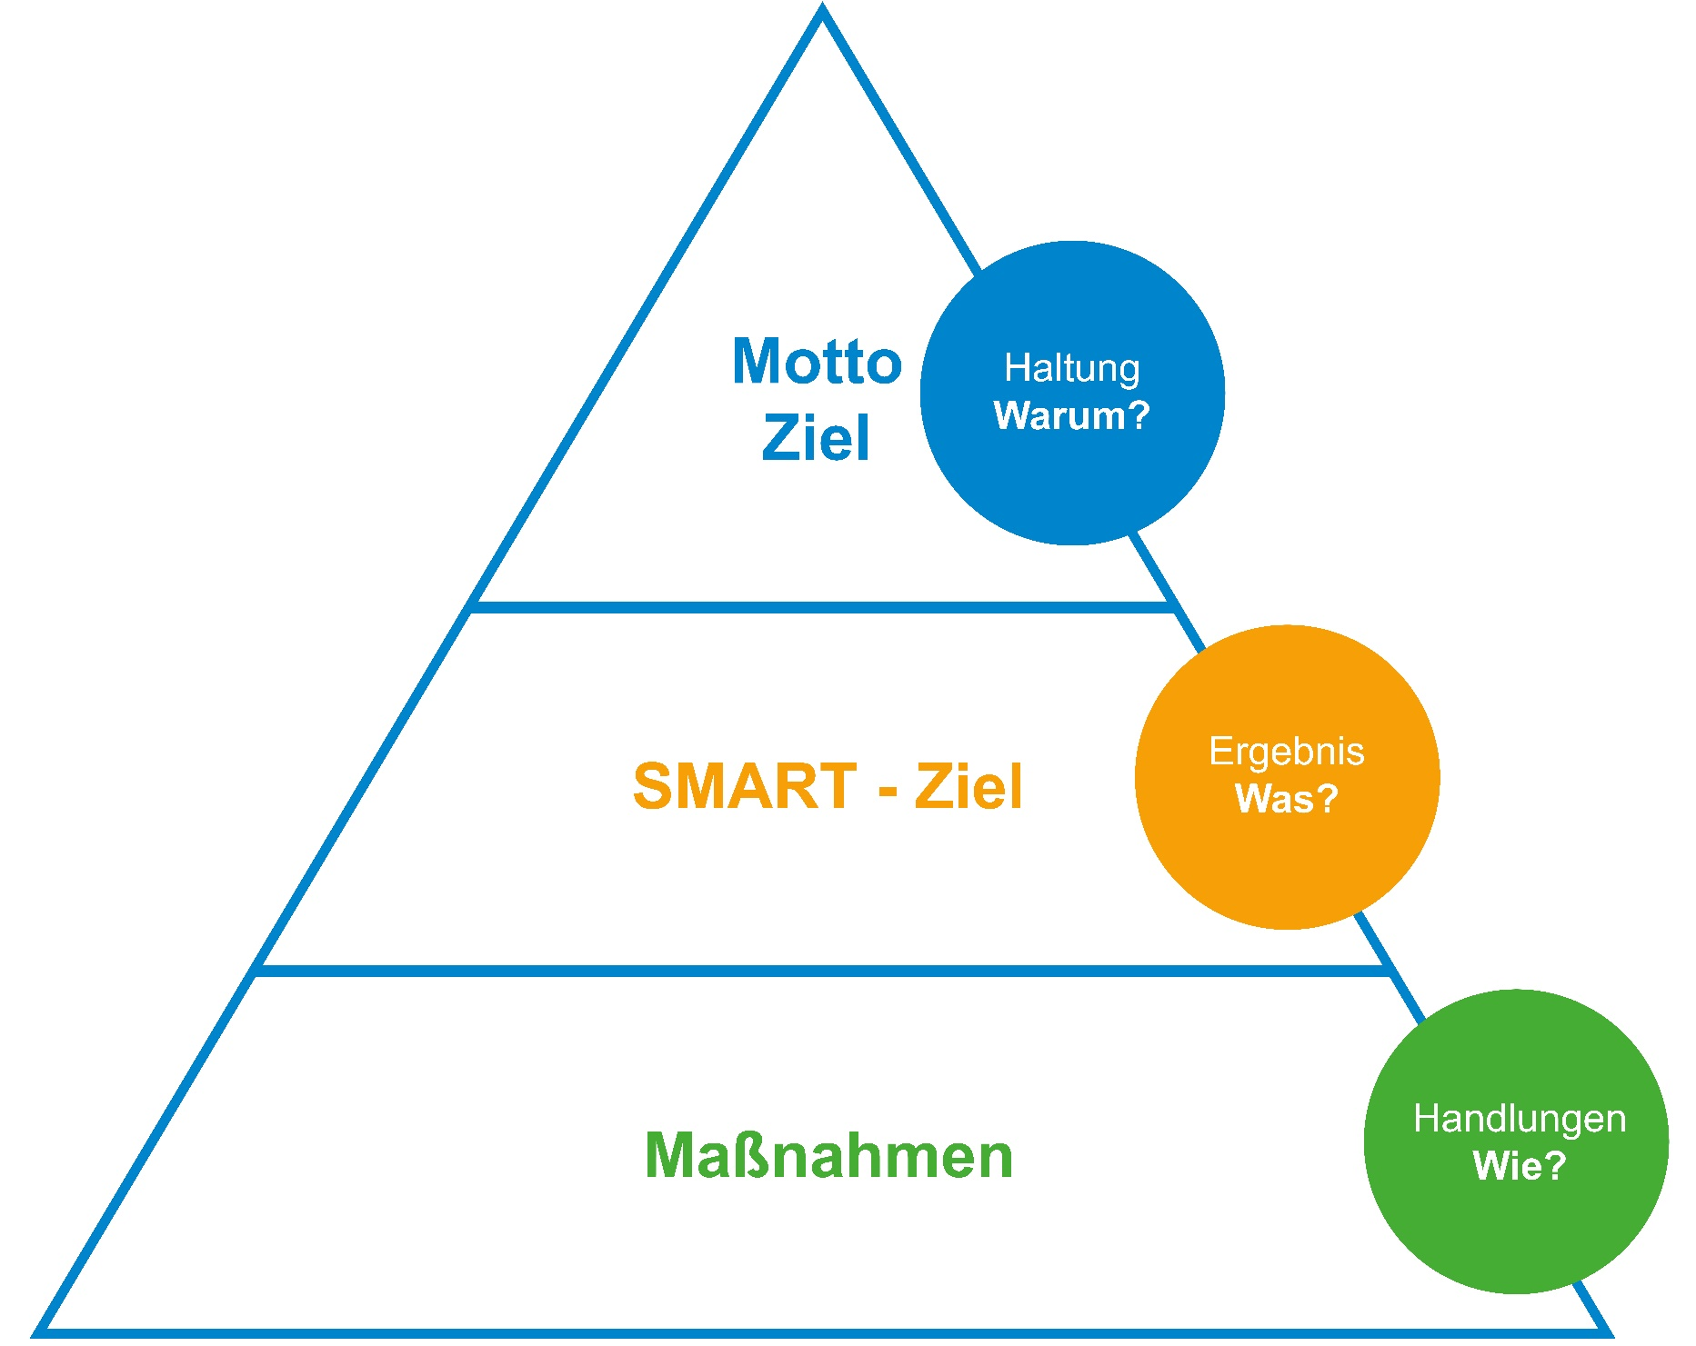
Ziele- und Maßnahmenplanung
MottoZiel:
Schule:________________
Zielpyramide
 | Was wird erreicht? | Bis wann? | Wie wird die Zielerreichung überprüft? (Evaluation) | Gütesiegel Kriterien | Maßnahmenpaket
Ziel 1
Ziel 2
Ziel 3
Ziel 4

Slide 2
Detailplanung zu den Maßnahmen
MottoZiel:
Schule:________________
Zielpyramide
 | Maßnahme | Was genau? (Beschreibung der Maßnahme) | Wer? | Bis wann? | Ressourcen und Anmerkungen | erledigt
Ziel ..
Ziel ..
Ziel ..
Ziel ..
Ziel ..
Ziel ..
Ziel ..
Ziel ..
Ziel ..

